Slide 1

데이터자료 참조 Report

Slide 2
범죄 예방 예산 분배 제안서
▶ 범죄 유형 선정
살인, 성폭력, 마약(대마+마약)
▶ 범죄자 프로파일
학력별 범죄율
직종별 범죄율
▶ 범죄에 따른 재범률
- 살인, 성폭력, 마약(대마+마약)
▶ 범죄 예방 예산 분배 제안
-
▷ 자료 조사 경로
공공데이터 포털 활용, 웹사이트 파이썬 모듈 검색

Slide 3
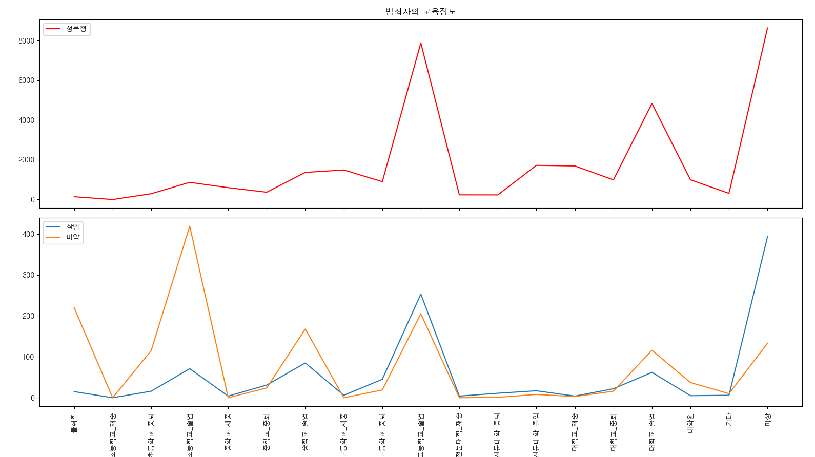
범죄자 프로파일
▶학력별 범죄율 분석
ㄴ
▷ 특이양상 - 마약관련범죄에서는 초등학교 졸업 학력수준의 범죄자가 압도적인 비율을 차지함
(이외의 범죄에서는 초등학교 졸업 학력수준 범죄자의 범죄율은 평이함)
- 성폭행범죄에서는 고등학교 졸업 학력수준의 범죄자가 압도적인 비율을 차지함

Slide 4
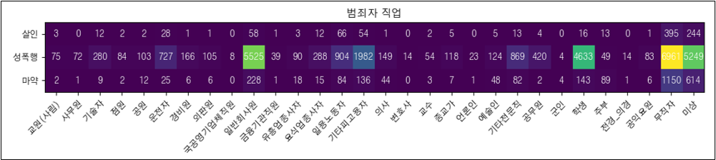
범죄자 프로파일
▶ 직종별 범죄율 분석
▷ 특이양상 - 마약관련범죄에서는 일반회사원(기타피고용자), 학생, 무직자 직종에서 많은 비율을 차지함
- 성폭행범죄에서는 일반회사원(기타피고용자), 학생, 무직자 직종에서 압도적인 비율을 차지함
- 성폭행범죄에서는 권력체계가 확실한 직종 (교수, 종교가, 공무원) 의 범죄비율이
다른 범죄의 비율과 눈에 띄는 차이가 있음

Slide 5
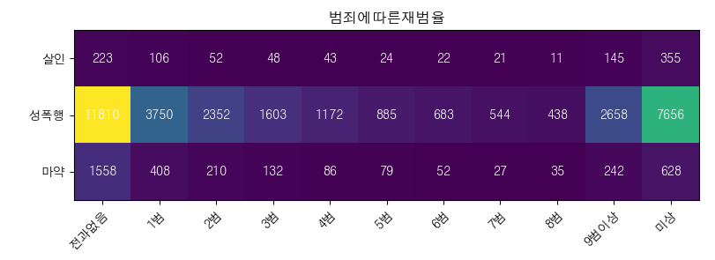
범죄에 따른 재범율
▶ 범죄유형에 따른 재범횟수 분석
▷ 특이양상 - 전반적인 재범의 비율이 5범 수준에서 줄어드는 것이 특징적임
- 살인범죄유형은 ‘1범’보다 ‘9범이상’이 유일하게 높은 범죄유형임
- 마약범죄유형의 ‘전과없음’은 다른유형의 재범율보다 현저히 낮음
(집행유예 관련 예상)

Slide 6
범죄 예방 예산 분배 제안
범죄예방ㆍ피해지원 사업 예산 올해(966억원)
▷ 내년 214억원(22.2%) 증액제안, 1180억원
(아동ㆍ여성ㆍ서민 등 사회적 약자를 대상으로 한 흉악ㆍ신종범죄 예방을 강화하고, 취약 계층인 범죄피해자에 대한 보호ㆍ지원을 강화하는데 중점 제안)
성범죄 압도적 비율
성교육 예산 증액 필요
사후 피해자 관리 시스템 증설 필요
마약예방교육 낮은교육수준 계층에게 절실
교육수준이 낮은 계층에서의 압도적 발범율 다른 범죄와 다른 특이양상을 띔, 개선가능

Slide 7
첨부 1] 데이터 파일

